Slide 1











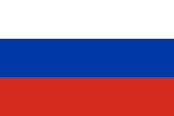



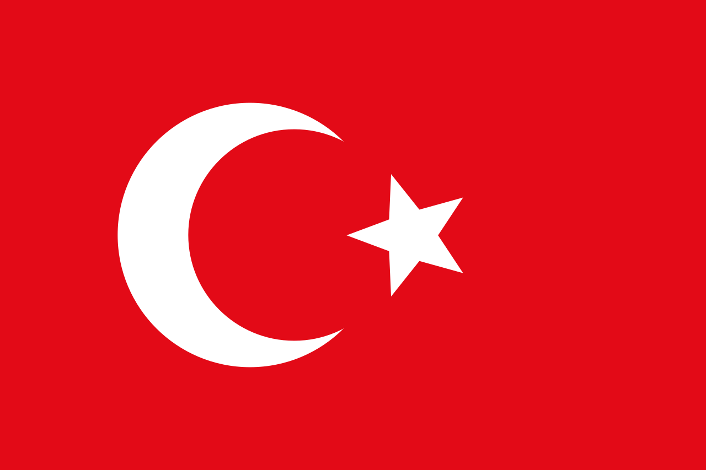

OVERVIEW
Religion
Industri
Economi
Politiks
Militär
internationalitet
1870-71 kriget mellan Frankrike och Tyskland
De gränser i Europa drogs upp av Wienkongressen år 1815
1870-1914 2nd Industrial Revolution
Arbetare mot arbetsgivare
Ändrad balans i Europa
Allianser och krigsplanering
Imperialism (coloni economi)
Nationalism (patriotism)
Militarism
military competition
Balkan, powder keg
1914-06-28 Assassination of Archduke Franz Ferdinand of Austria and Sophie, Duchess of Hohenberg (Assassination in Sarajevo)
1914-1918 Första världskriget
1917 Oktoberrevolutionen, kommunistiska stat Sovjetunionen
1919 Versaillesfördraget
1928 – 1937 Stalintiden - terror och industrialisering
Germany loses all colonies and much land
War Reparations (skadestånd ) of $33 Billion
1920 Nationernas förbund utan USA
Germany’s military limited to 100,000, no Air Force, U-boats, etc.
Första världskriget förändrade Europas karta.
Mellankrigstiden
1929-1933 Great depression (from USA)
Nazisternas syndabock - det judiska folket
Fascism (It) and Nazism (G)
Appeasement (Br, F)
Arbete och välstånd
1936 Tyska trupper i Rhenlandet
1938 Anschluss - Österrike ansluts till Tyskland
1938 Sudetlandet, Tjeckoslovakien delas
1939 Hitlers pakt med Stalin

Slide 2

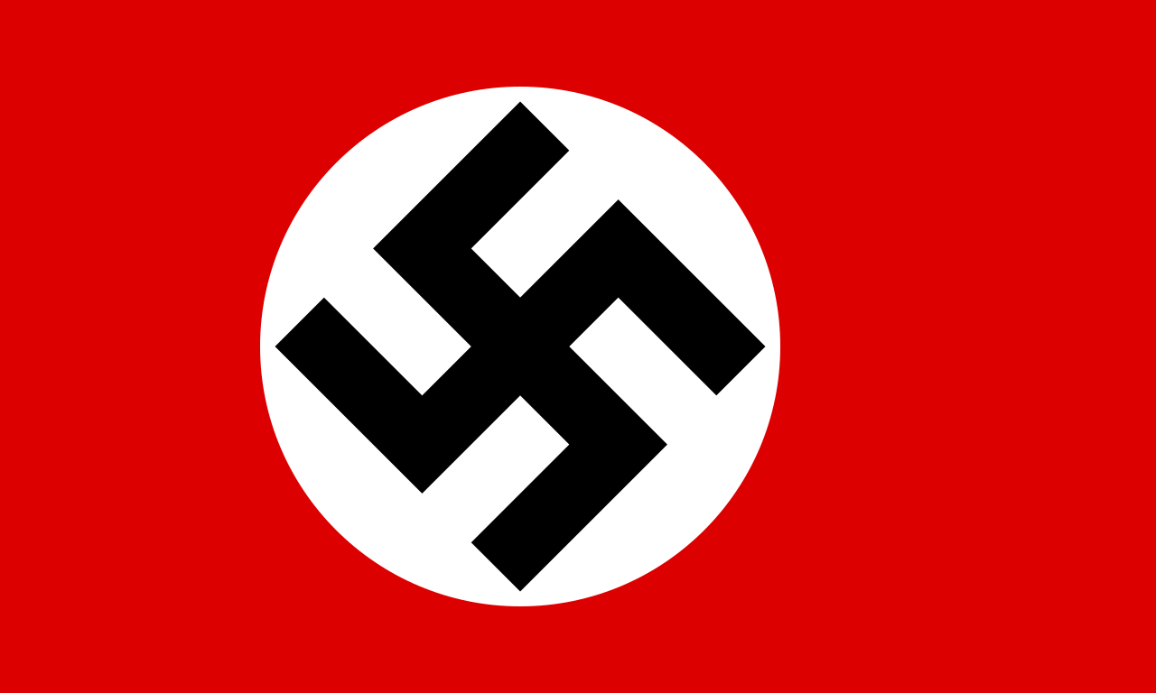

OVERVIEW
Religion
Industri
Economi
Politiks
Militär
internationalitet
1914-1918 Första världskriget
1919 Versaillesfördraget
1928 – 1937 Stalintiden - terror och industrialisering
Germany loses all colonies and much land
War Reparations (skadestånd ) of $33 Billion
1920 Nationernas förbund utan USA
Germany’s military limited to 100,000, no Air Force, U-boats, etc.
Första världskriget förändrade Europas karta.
1929-1933 Great depression (from USA)
Communism (SU)
Mellankrigstiden
Nazisternas syndabock - det judiska folket
Fascism (It) and Nazism (G)
Appeasement (Br, F)
Arbete och välstånd
1936 Tyska trupper i Rhenlandet
1938 Anschluss - Österrike ansluts till Tyskland
1938 Sudetlandet, Tjeckoslovakien delas
1939 Hitlers pakt med Stalin
Förintelsen (judar, romer, ...)
1942-01-20 Wannseekonferensen ("Den slutgiltiga lösningen av judefrågan”)
1939-1945 Andra världskriget
Krigsindustrin
1945-08-06 Atombomberna
1945 Förenta Nationerna, FN
1948 Marshallhjälpen
Europa förlorar inflytande
1949 Tyskland delades i två länder — Västtyskland och Östtyskland
1950-1953 Koreakriget
1950-talet Bamburidån i Kina
1956 Uppror i Ungern
1961 Berlinmuren
1962 Cubakrisen
1968 Tjeckoslovakien
1964 – 1973 Vietnamkriget
1973 Afghanistan
Det kalla kriget
1955 NATO och Warszawapakten, Järnridå genom Europa
1957 Union i Europa, EEC->EU
Västeuropa svetsas samman

Slide 3
OVERVIEW
Religion
Industri
Economi
Politiks
Militär
internationalitet
1945 Förenta Nationerna, FN
1948 Marshallhjälpen
Europa förlorar inflytande
1948-05-14 Israel bildas
1949 Tyskland delades i två länder — Västtyskland och Östtyskland
1950-1953 Koreakriget
1950-talet Bamburidån i Kina
1956 Uppror i Ungern
1961 Berlinmuren
1962 Cubakrisen
1968 Tjeckoslovakien
1964 – 1973 Vietnamkriget
1973 Afghanistan
Det kalla kriget
1947-1991
1956 Suezkrisen
1955 NATO och Warszawapakten, Järnridå genom Europa
1957 Union i Europa, EEC->EU
Västeuropa svetsas samman
1967 sexdagarskriget
1973 krig igen
1988 utropade PLO staten Palestina
Sprickor i Sovjetunionen
Protester i hela Östeuropa
Revolutionen sprider sig: Ungern, Bulgariens, Tjeckoslovakien "sammetsrevolutionen”, Rumänien, Polen
1989 - revolutionernas år
1989-11-10 Muren faller
1990-10-04 Tyskland enas
1989-06-04 Stridsvagnar mot studenter
Kraftmätning i Kina
1990 Kuwaitkriget
1990 Litauen
1991 Sovjetunionens upplösning
1999 - Vladimir Putin
1992 Inbördeskrig i Jugoslavien
2008 förklarade Kosovo sig självständigt
2001-09-11 Terror från skyn
2003 US Invasion i Irak
2010 Den arabiska våren

Slide 4
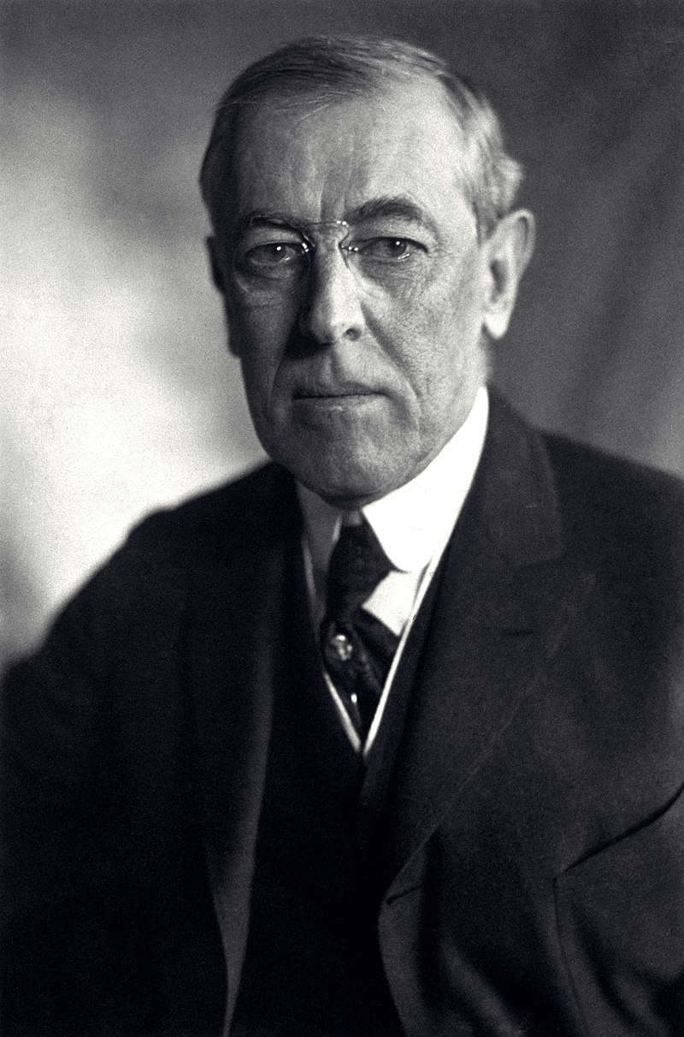
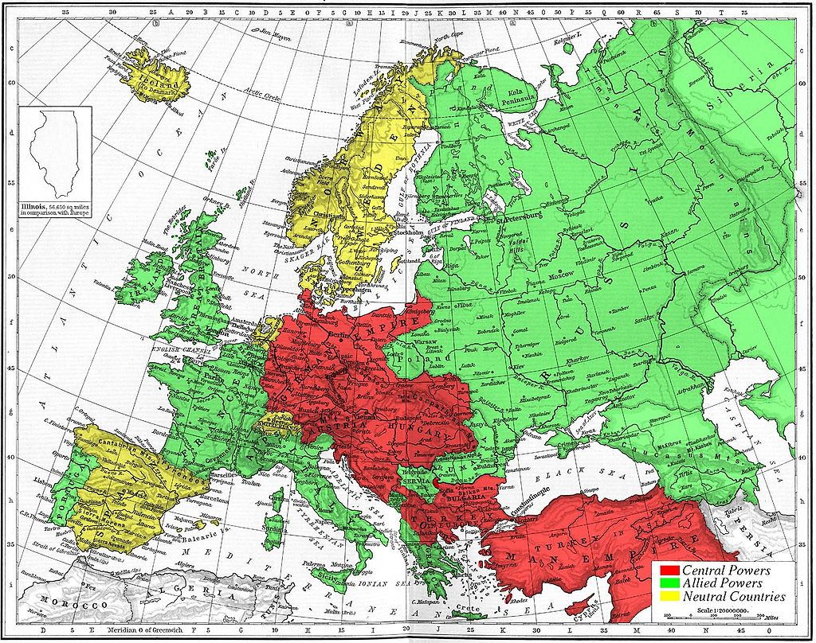
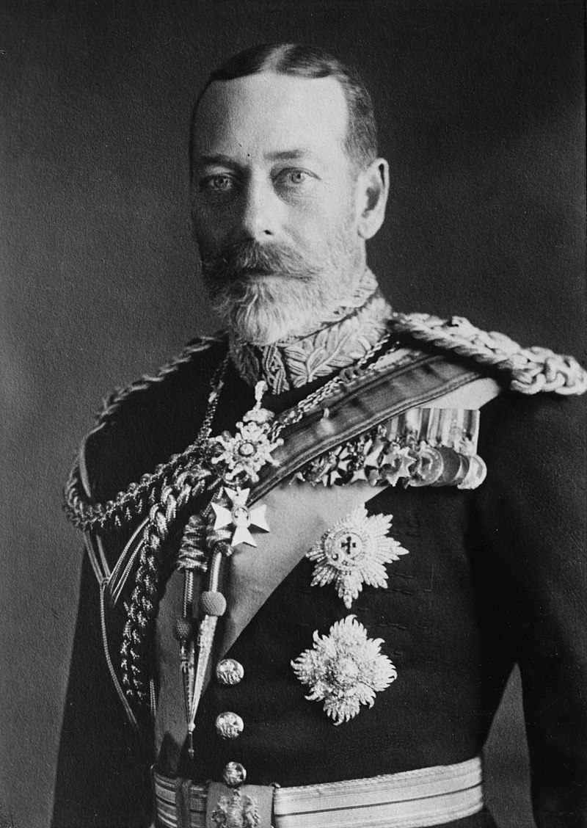

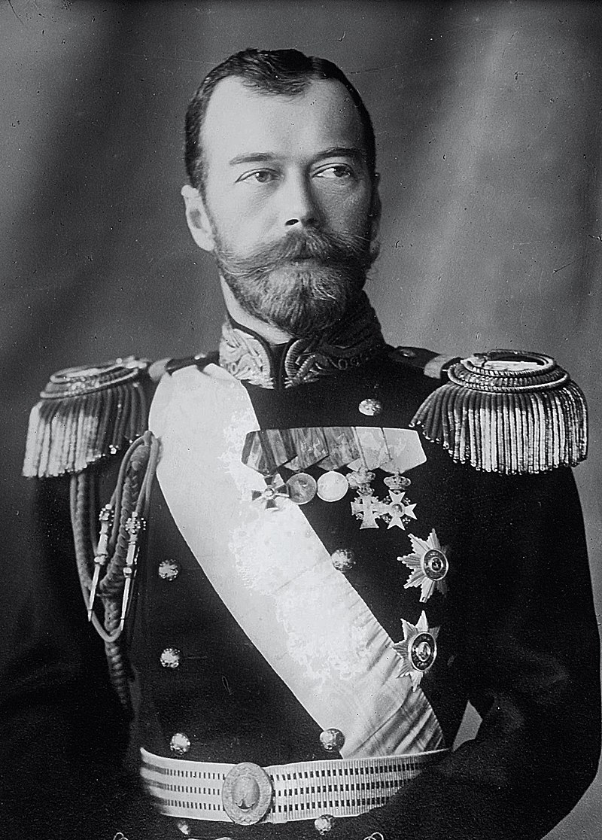
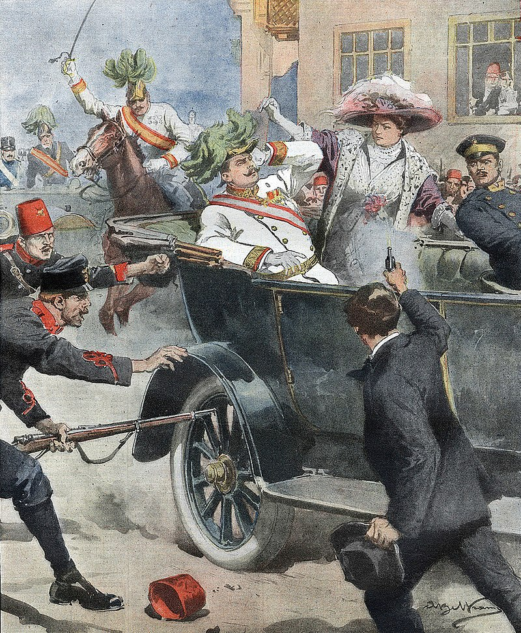

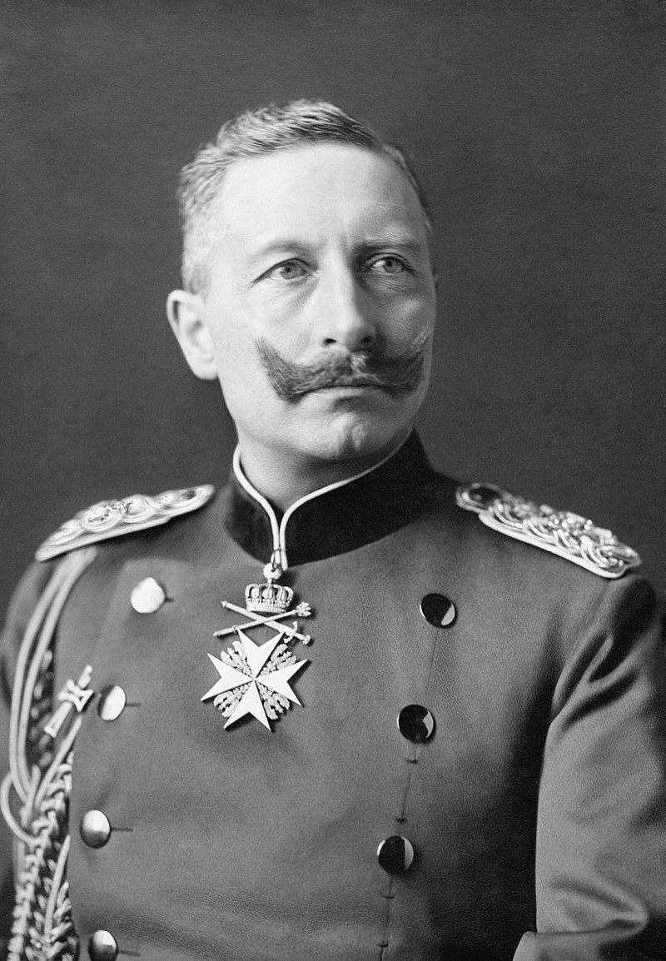
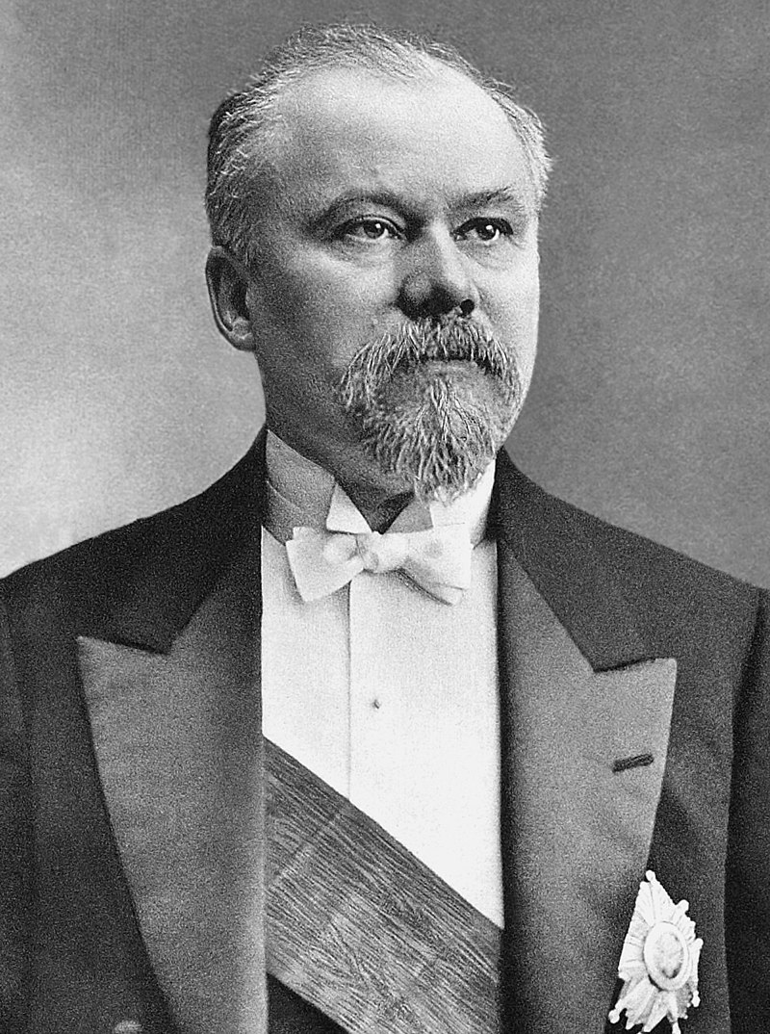
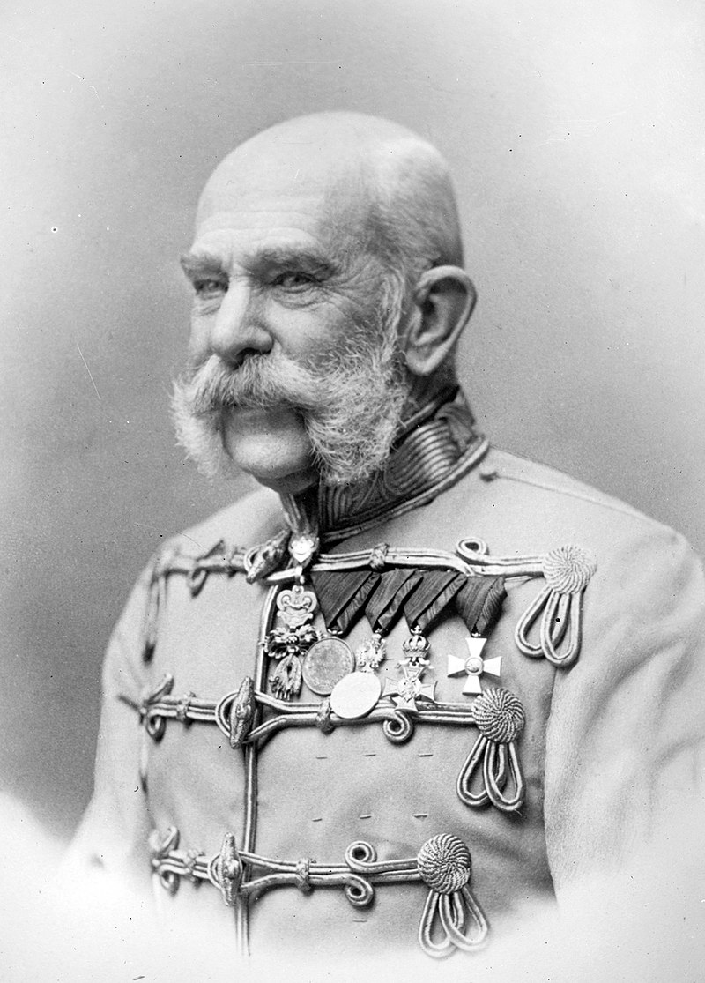
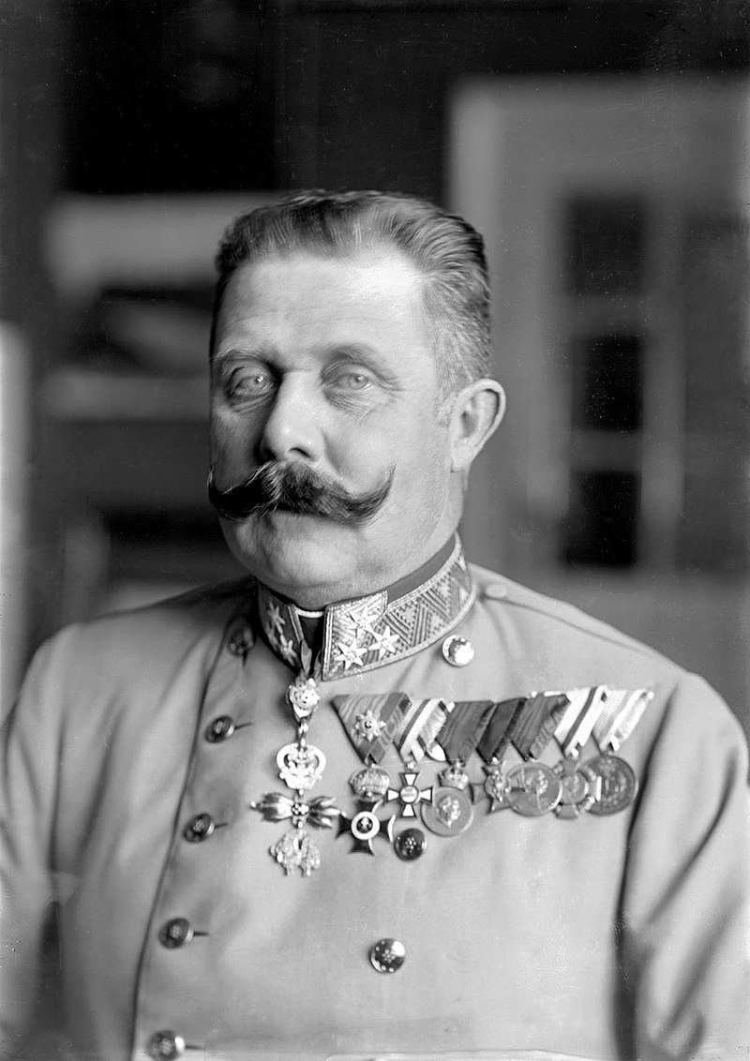

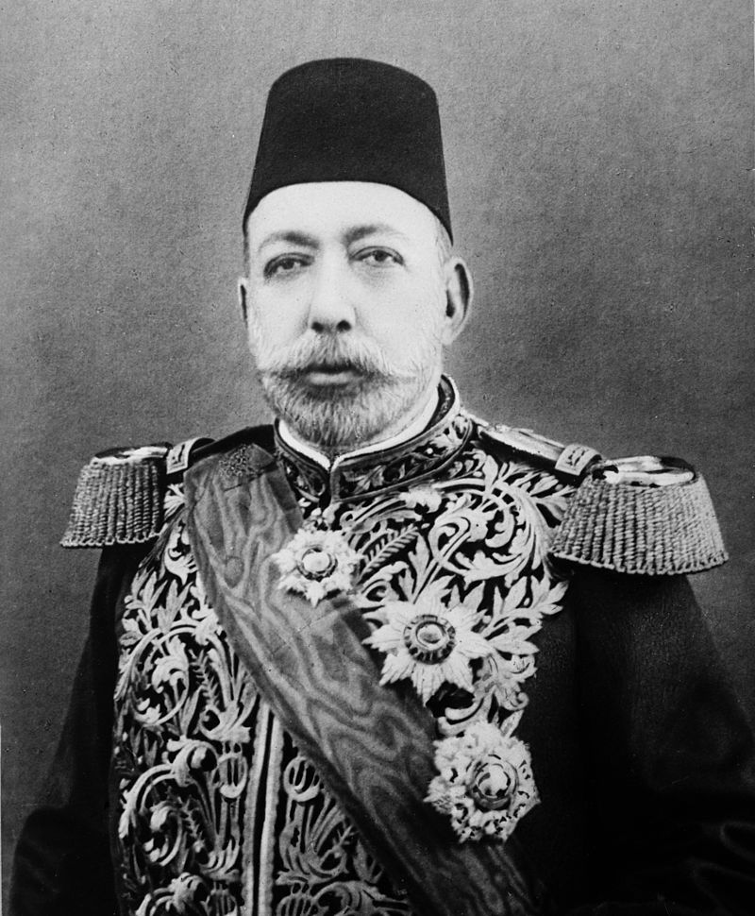
WORLD WAR I
Woodrow Wilson
Assassination of Archduke Franz Ferdinand of Austria and Sophie, Duchess of Hohenberg (1914-06-28)
George V
Nicholas II
Wilhelm II
Raymond Poincaré
Franz Josef
Mehmed V
Franz Ferdinand

Slide 5
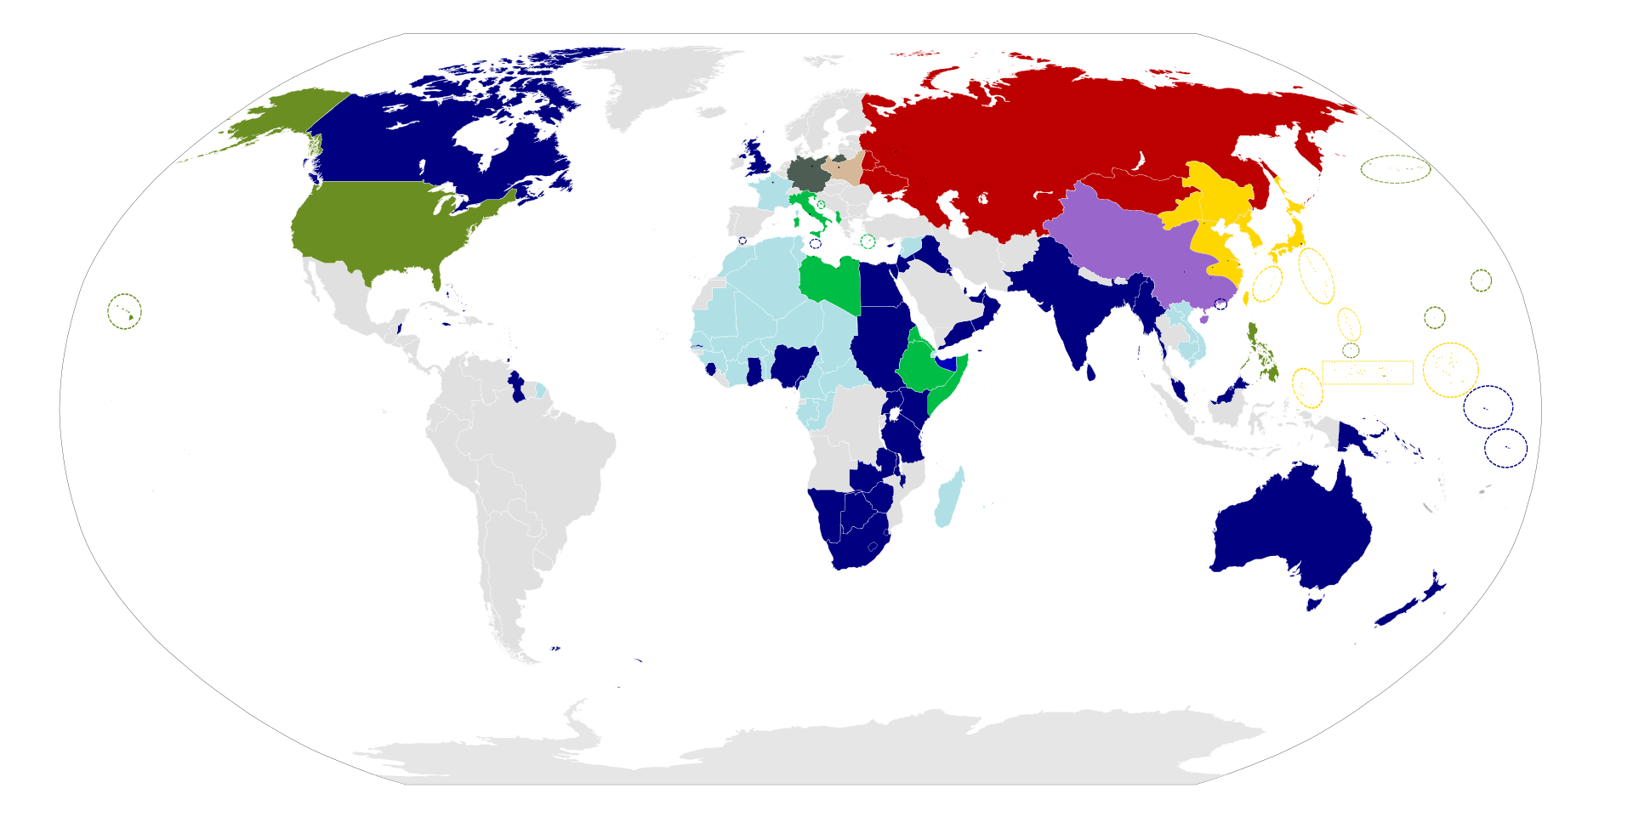
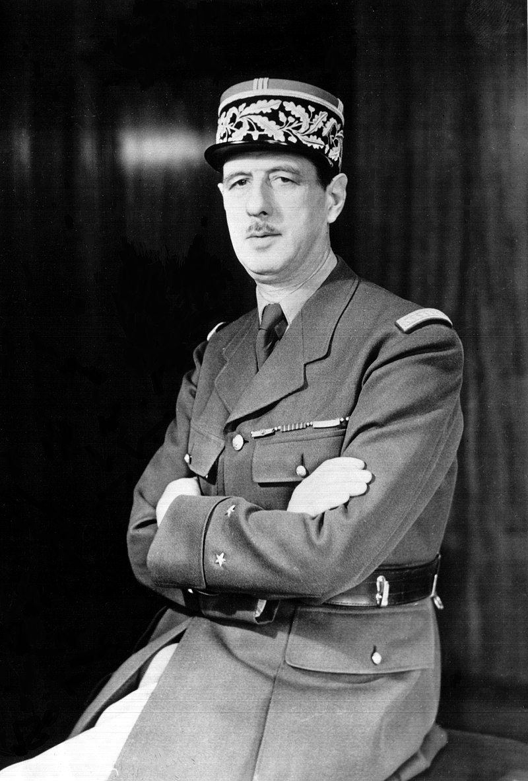
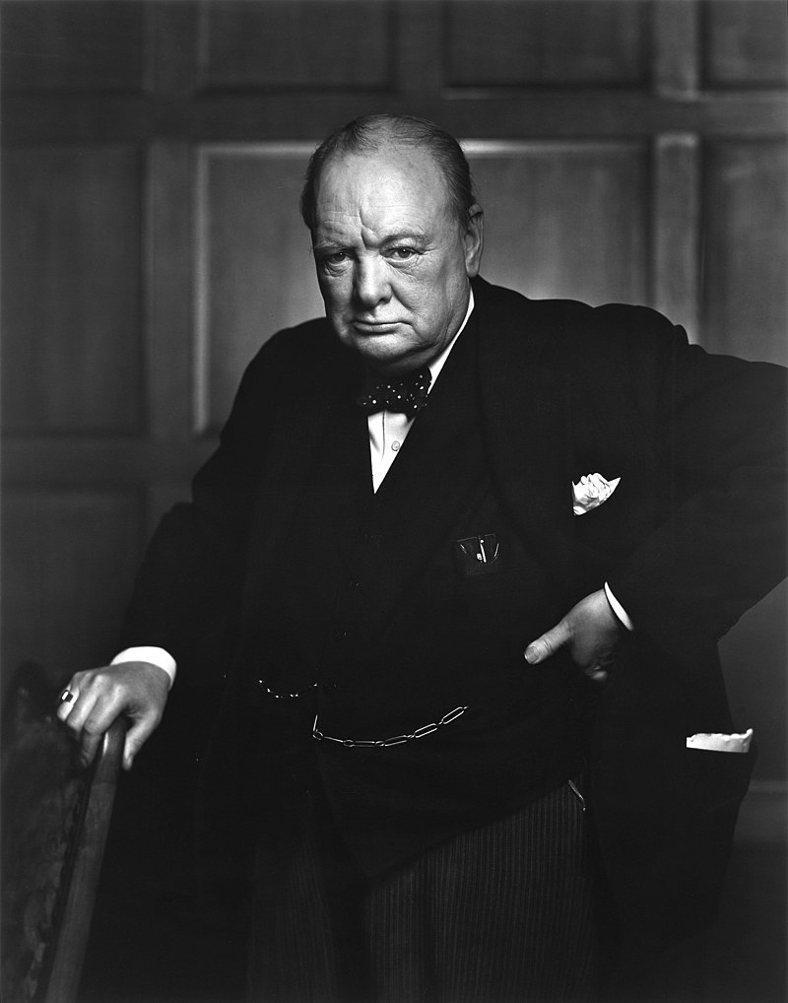
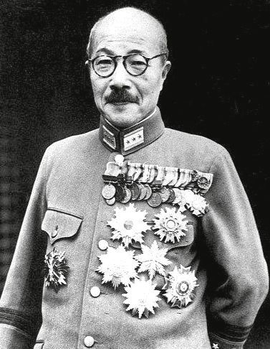



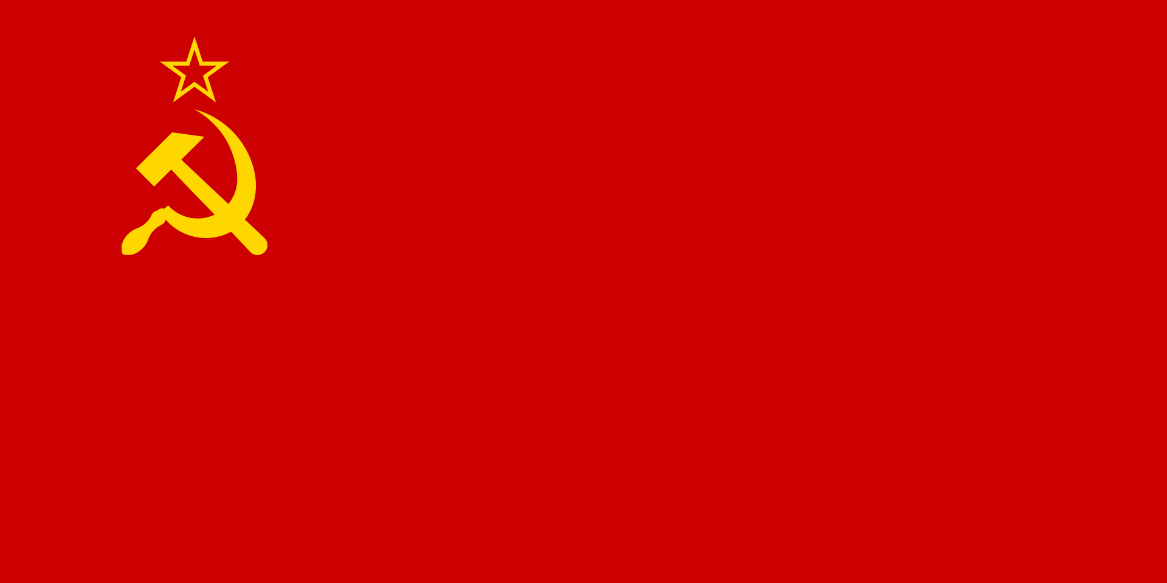

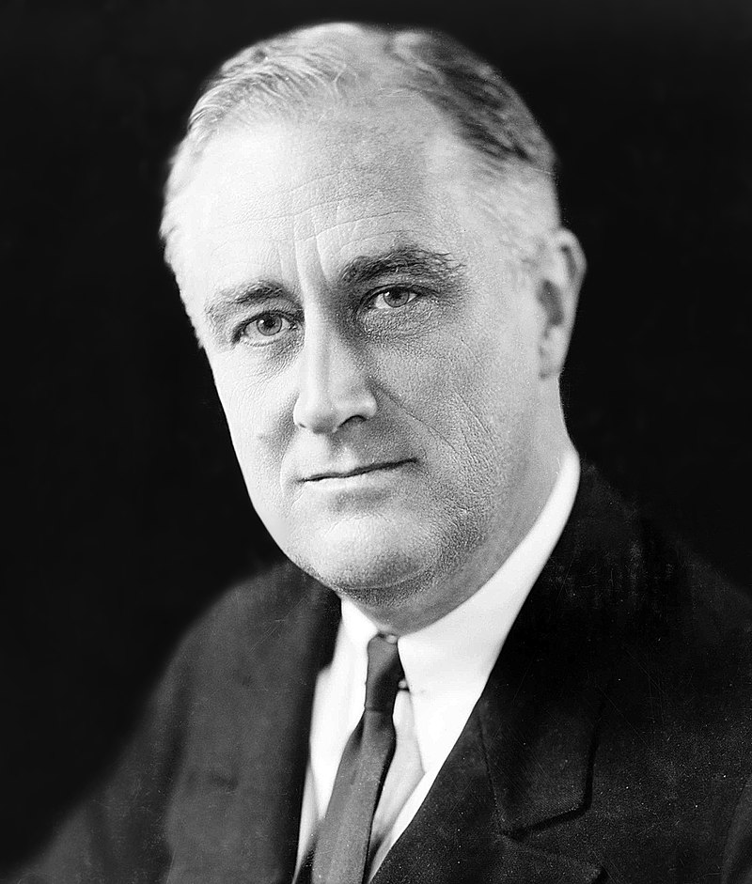
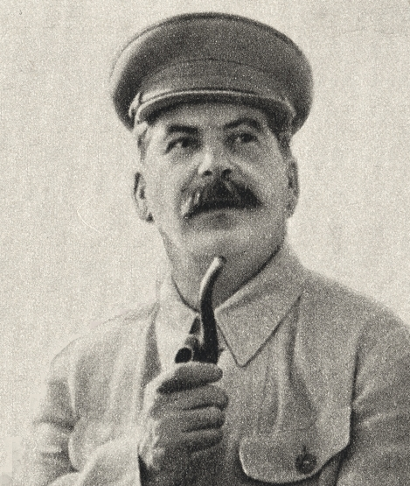
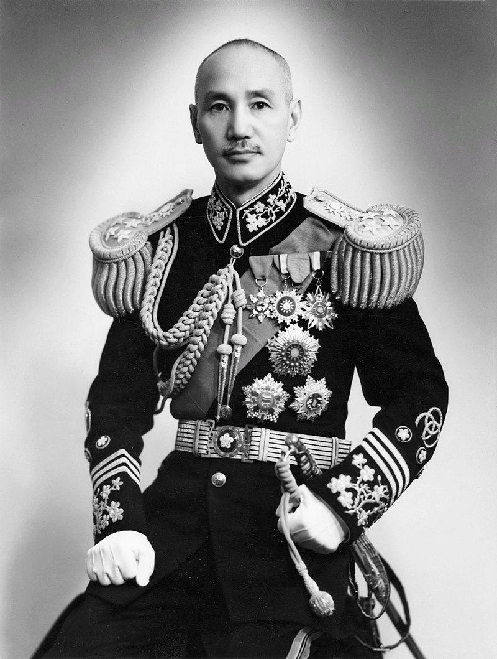
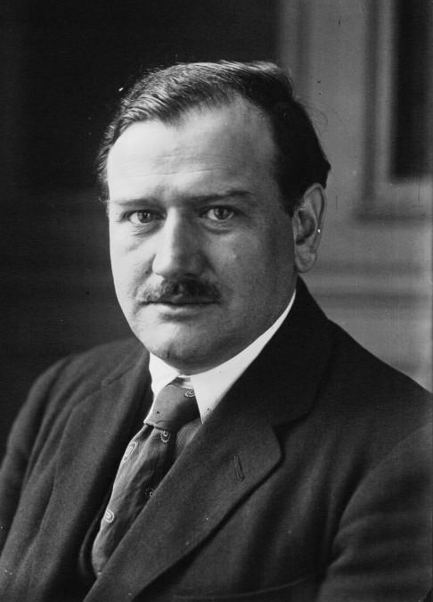
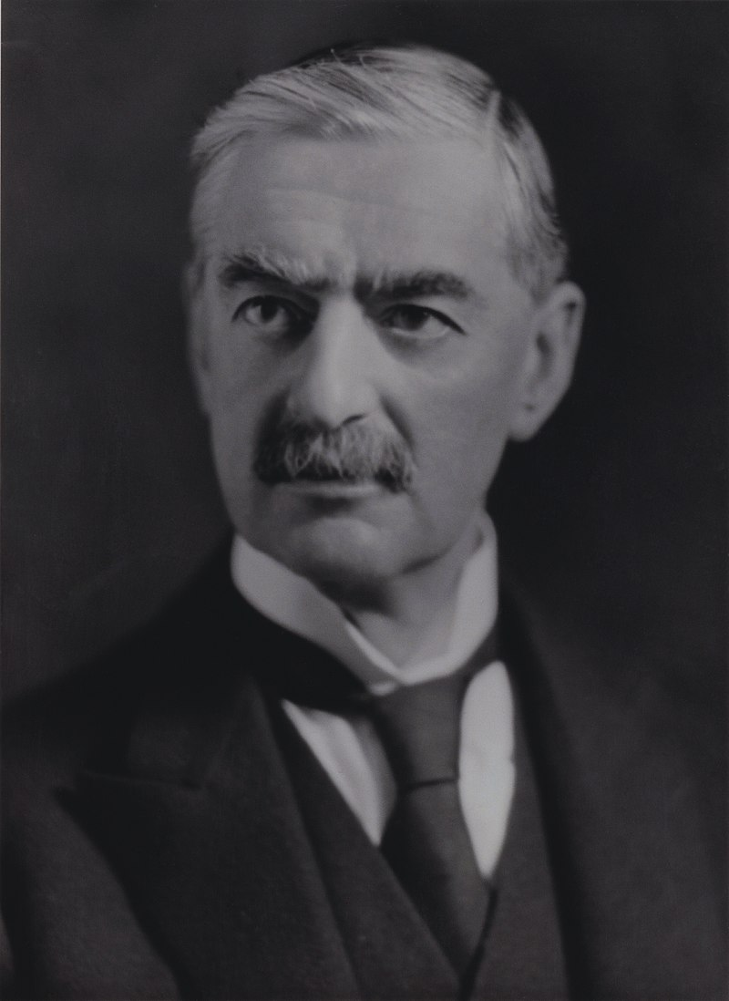
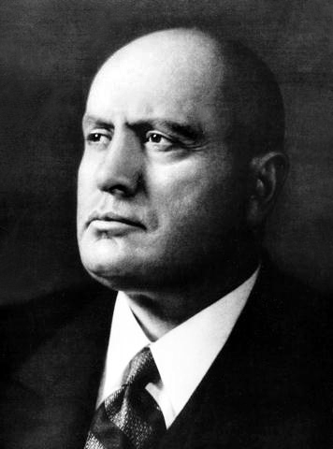
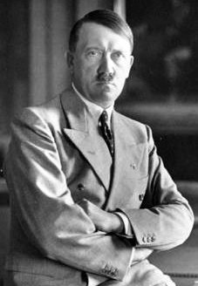
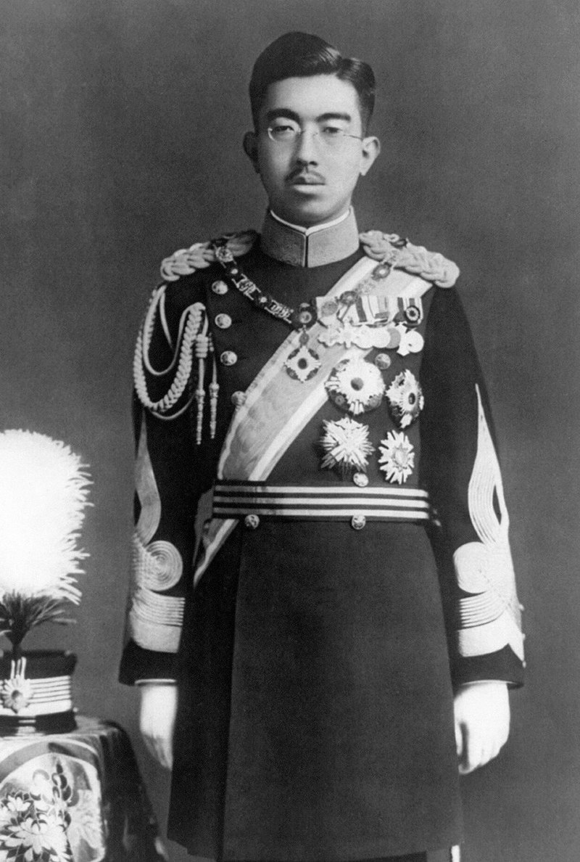
WORLD WAR II
Hideki Tōjō
Prime minister
Imperial Japan
1941-1944
Charles de Gaulle
1944-1969
Winston Churchill
Franklin D. Roosevelt
United States
1933–1945
Joseph Stalin
Soviet Union
1924–1953
Benito Mussolini
Fascist Italy
1922–1943/45
Édouard Daladier
France
1938–1940
Neville Chamberlain
United Kingdom
1937–1940
Chiang Kai-shek
China
1928–1975
Adolf Hitler
Nazi Germany
1933–1945
Hirohito
Imperial Japan
1926–1989

Slide 6



OVERVIEW
1870-1914 2nd Industrial Revolution
Arbetare mot arbetsgivare

